Slide 1
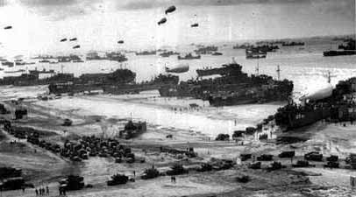
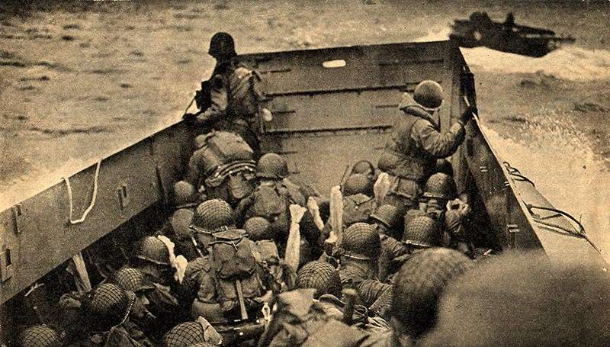
DGM les premières années

Slide 2
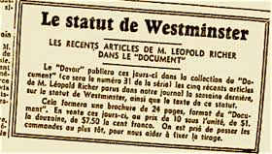
Un rappel
Quelle est la différence de l’entrée en guerre du Canada entre la PGM et la DGM?
Réponse: Après le statut de Westminster, le Canada pouvait se charger de leurs propres affaires à l’étranger, alors on a déclaré indépendamment la guerre à l’Allemagne.
Avec qui est-ce que l’Allemagne a fait un accord de non-agression?
Réponse: URSS (Russie)
Notes:
When did WWII break out?The Second World War began at dawn on September 1, 1939, as the German Armies swept into Poland. With the full fury of the blitzkrieg - the lightning war - the German armoured (Panzer) divisions destroyed Polish defenses in the west. The Soviet troops, as previously agreed with Germany, crossed the eastern frontier. Trapped between two advancing armies Polish resistance ended. Poland surrendered. Image: German troops parade through Warsaw after the surrender of Poland. September 28-30, 1939.

Slide 3
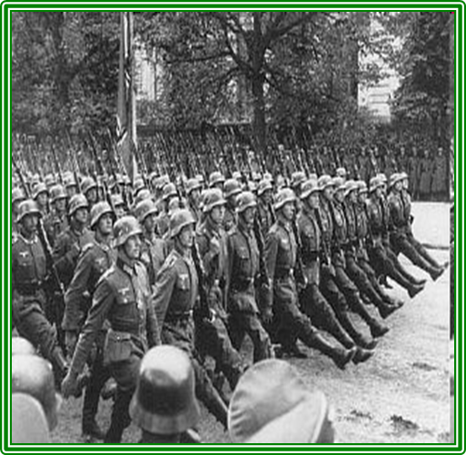
Pourquoi Hitler a-t-il fait ceci?
Réponse: Pour éviter une guerre à deux fronts.
Quel était la première acte de guerre de l’URSS?
Réponse: Envahir la Pologne
Le début de la guerre!
Comment est-ce que l’armée d’Hitler a-t-elle pu réussir tellement vite?

Slide 4
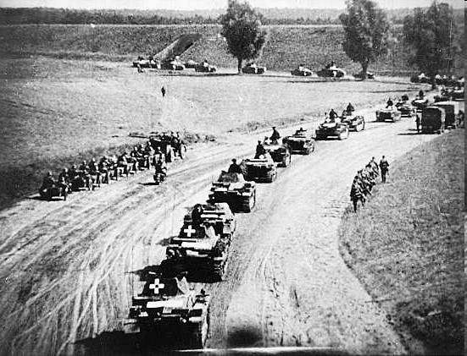
Comment l’Allemagne a pu prendre les pays tellement vite?
Blitzkrieg – la guerre éclaire.
Attaque continuelle de l’air et sur la terre
Utilise des bombardiers, des chars d’assaut et l’infanterie.
Prendre l’ennemi par vitesse et par surprise.

Slide 5
Blitzkrieg – la stratégie
Attaque aérienne
Éliminer les sites stratégiques
Créer le chaos dans le civile
Les parachutistes prennent des sites stratégiques.
Attaque de chars d’assaut– percé les villes (entrée en colonnes).
Attaque de l’infanterie - les troupes arrivent en camions chargés- entrent après les chars d’assaut.
Les conséquences
La ville capitule (surrenders).

Slide 6
Rappel
1 septembre 1939:
Les Nazis ont envahi la Pologne de l’ouest après avoir promis de ne pas prendre d’autres pays).
L’Allemagne a démoli la Pologne avec la guerre éclaire car la Pologne était faiblement armée et n’ont pas pu se protéger contre la machine militaire d’Hitler.
3 septembre 1939: La GB et la France ont déclaré la guerre à l’Allemagne.
10 septembre 1939: Le Canada a déclaré la guerre à l’Allemagne.
17 septembre 1939: La Russie a envahi la Pologne de l’est.

Slide 7
Les résultats?
En dedans de quelques jours la Pologne n’existait plus.
La Pologne a été intégrée par les régimes nazi et communiste.
Hitler a immédiatement essayé d’apaiser la GB et la France avec une promesse “de ne pas envahir d’autres pays” …
Cette fois ils n’ont pas été trompés.

Slide 8
Que penses-tu est arrivé?
Réponse: Rien
“Stizkrieg”/une fausse guerre
Après que la Pologne a été conquis, il n’y avait presque pas de combat jusqu’au printemps de 1940.
Pourquoi?
Les Alliés et les pouvoirs de l’Axe (Alliés, Italie, Allemagne, Japon et URSS) ont pris le temps pour s’armer, de changer leur économie à une de guerre et voir ce que les autres feraient).

Slide 9
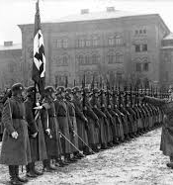
Les conséquences
Les Alliés ont pu se préparer.
Malheureusement, Hitler aussi a pu se préparer.
Par le temps que la guerre a commence l’armée allemande était très puissante.

Slide 10
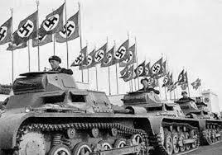
Ce qui a brisé la paix?
avril 1940:
Les Nazis attaquent de nouveau avec la blitzkrieg contre:
Danemark - 1 jour
Norvège - 2 jours
mai 1940
Les Pays-Bas - 5 jours
Belgique - 18 jours
Ensuite…FRANCE!

Slide 11
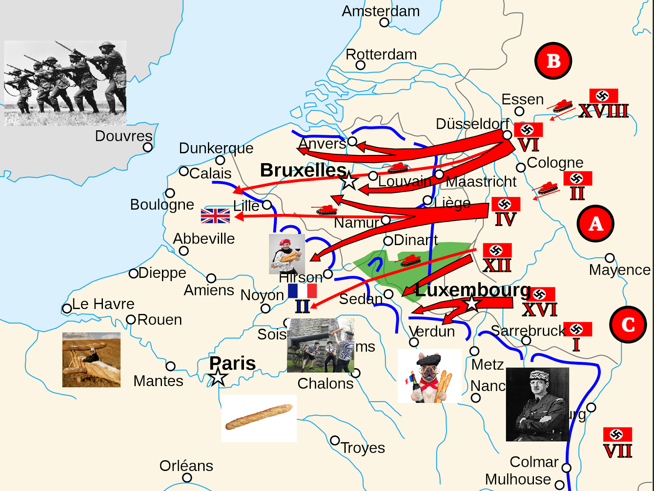

Slide 12
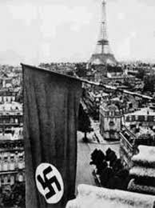
L’invasion de la France
La France se sentait en sécurité car elle avait la ligne Maginot. Une série de tunnels et de pièges à chars d’assaut qui était fortement armée.
Les Allemands sont simplement allés autour de celle-ci et c’est devenu une farce très couteuse.
Par juin 1940, la majorité des troupes qui faisaient la patrouille de la ligne de défense avaient capitulés sans qu’on ait même utilisé l’artillerie. La France était tombée aux Nazis.
Paris est tombé deux semaines plus tard et la France était maintenant le territoire des Nazis.
La France est tombée en seulement 6 semaines.

Slide 13
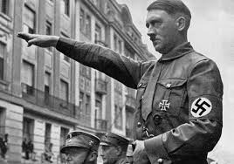
Les conséquences et l’importance
L’Allemagne, URSS (Russie) et l’Italie contrôlaient tout l’Europe continental.
Les Alliés n’avaient aucune place forte sur le continent et ont dû se retirer à la GB.
Hitler a réussi à faire ce que l’Allemagne avait essayé de faire dans la PGM.

Slide 14
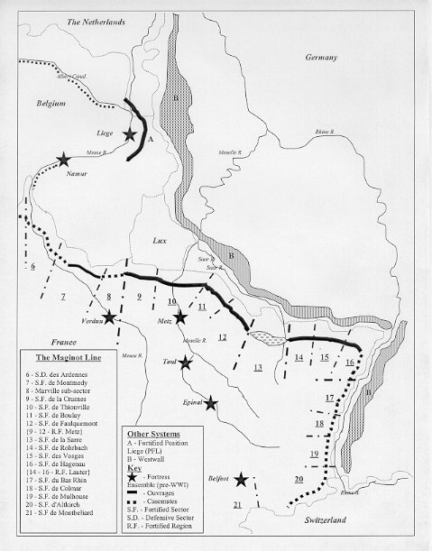
La ligne Maginot

Slide 15
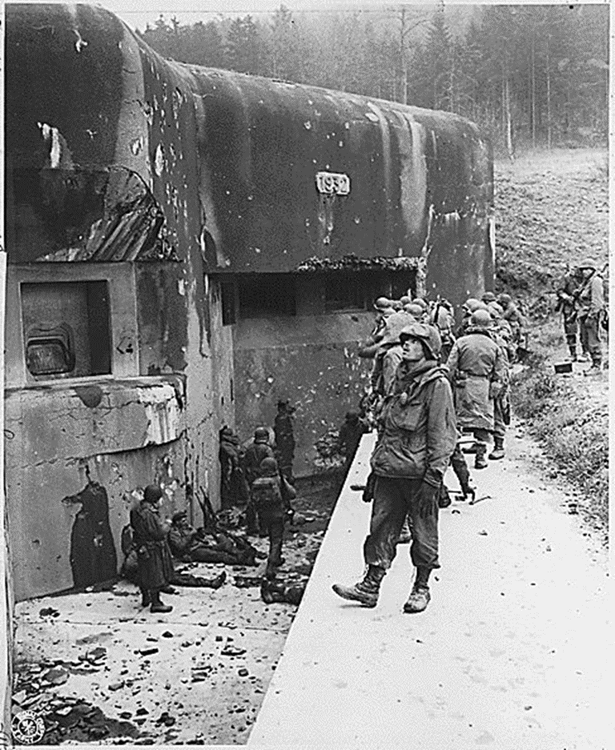

Slide 16
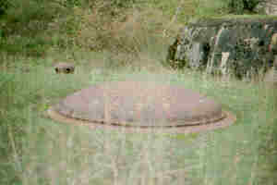
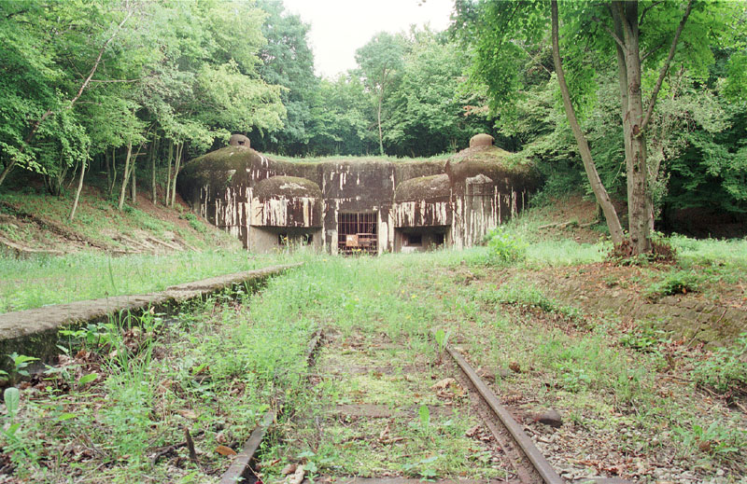
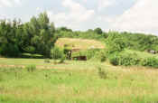
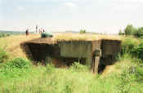
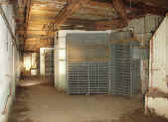
La ligne Maginot

Slide 17
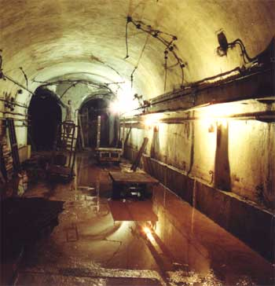
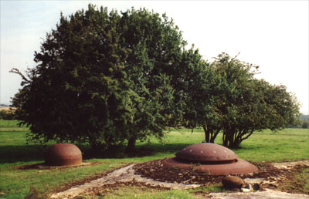
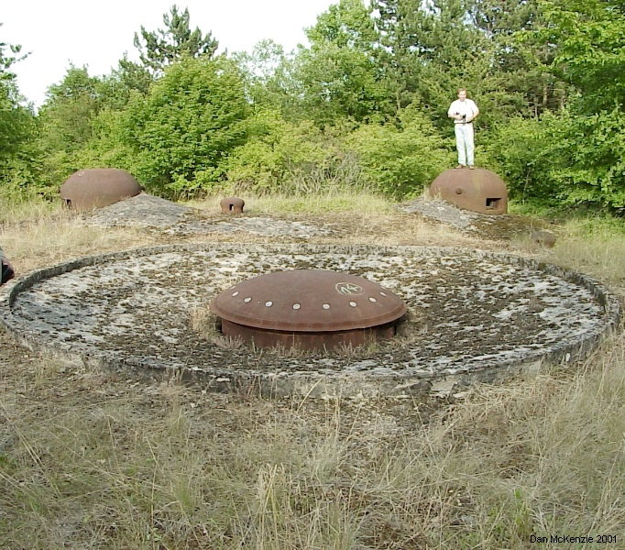
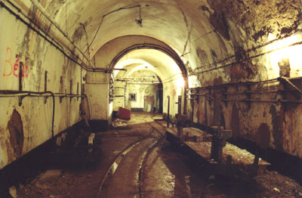

Slide 18
Le printemps 1940 - Dunkerque
Les Britanniques et les Français étaient surpris de la vitesse de l’invasion allemande.
Les troupes britanniques et françaises ont été repoussés à la manche pas les avances allemandes - jusqu’à la ville de Dunkerque.
Ce qui est arrivé?
La GB ne pouvait pas se permettre de perdre de navire durant un effort de secours.
Entre le 27 mai et le 4 juin des pêcheurs, des traversiers et des bateaux de plaisance sont venus au secours des soldats piégés.
900 bateaux ont sauvé 350 000 - l’équipement a été laisse en arrière.

Slide 19
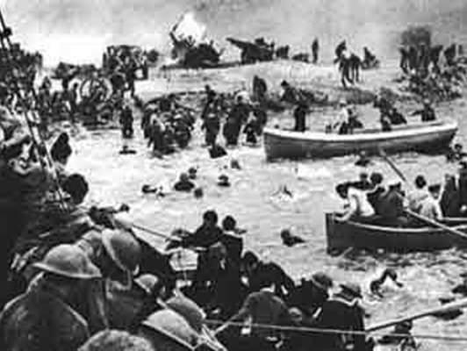
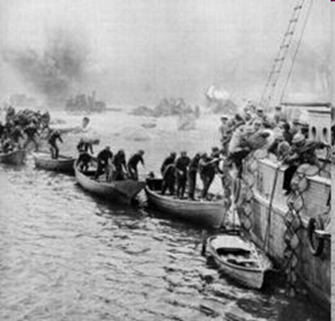

Slide 20
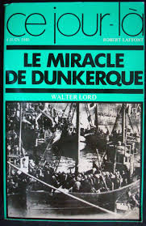
Le miracle à Dunkerque
Les armées allemandes ont arrêté d’avancer sur Dunkerque et ont permis l’issue de secours.
Ceci a permis à 140 000 soldats français et 200 000 soldats anglais à s’échapper.
Quand Hitler a découvert l’erreur des son armée, il était furieux!
L’importance
Plus tard ce serait ces mêmes soldats qui ont formé les forces alliées qui envahiraient l’Europe nazi.
Si ces soldats ne s’étaient pas échappés, on aurait pu avoir perdu la guerre.

Slide 21
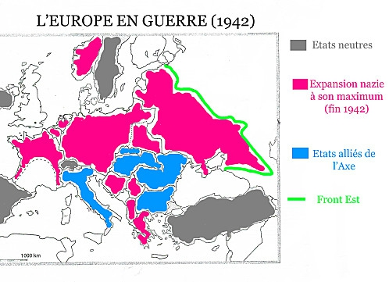
L’Europe occupé par les Nazis1941-43

Slide 22
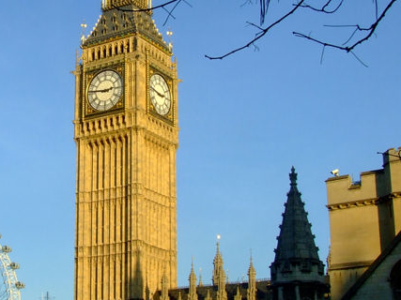
Où penses-tu que Hitler a ciblé prochain?

Slide 23
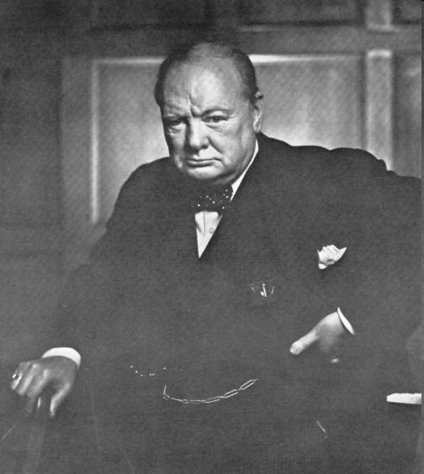
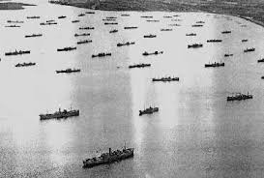
“blood, toil, tears, and sweat”
L’été 1940
La GB se trouve seule.
Winston Churchill – nouveau Premier Ministre de la GB.
Halifax – préparation de convois (nourriture, armes et soldats)

Slide 24
La bataille d’Angleterre
La Force aérienne royale et la marine contrôlaient les 50 km de la Manche qui sépare la GB de la France.
L’Allemagne avait besoin de prendre contrôle des airs avant que sa flotte puisse avancer pour l’invasion.

Slide 25
La bataille d’Angleterre
Le 10 juillet 1940, le Luftwaffe (la force aérienne allemande) est sorti pour dégager les airs.
Ils ont ciblé les stations de radar, les terrains d’aviation, les ports et les usines.
Lentement, les premiers avions de la RAF (Royal Air Force) ont été massacrés.

Slide 26
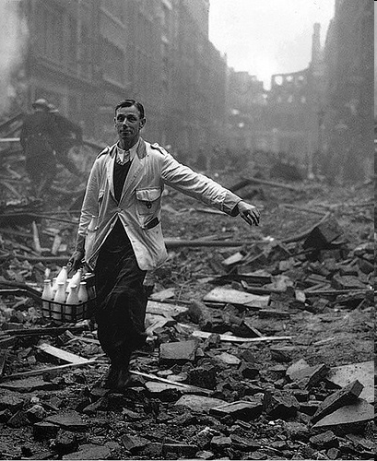
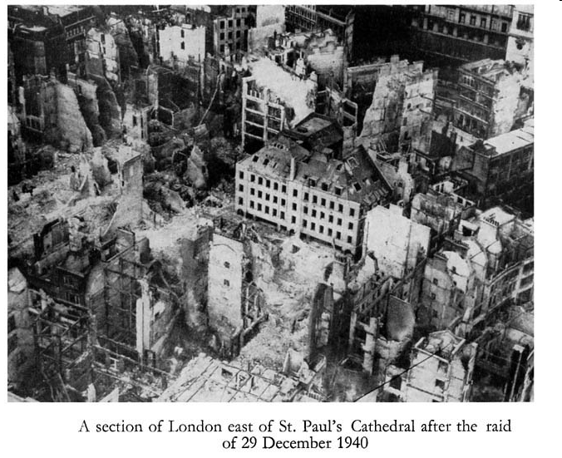
En août – la RAF a bombardé Berlin.
Herman Goering, le commandant du Luftwaffe, a attaqué avec le “Blitz” -le bombardement des villes à l’intention de terroriser la population civile pour qu’ils capitulent.
Londres a été bombardé 57 nuits de fil. Par la fin de mai 1941, plus de 43 000 civiles avaient été tués par les bombardement, la moitié à Londres.

Slide 27
Les gens de Londres ont répondu en déménageant dans les gares de métro et des abris anti-aériens et ils rouvraient les magasins de nouveau chaque jour et continuaient leurs vies, le mieux qu’ils pouvaient.
La famille royale est restée à Londres dans un abri anti-aérien et consolait ceux qui avaient perdu leur maison.
Churchill dirigeait le pays d’un quartier général (headquarters) sous-terrain.

Slide 28
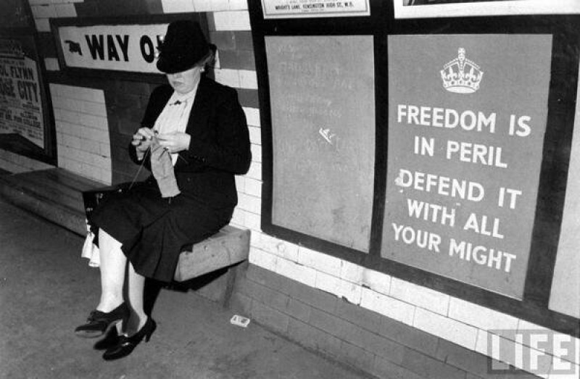
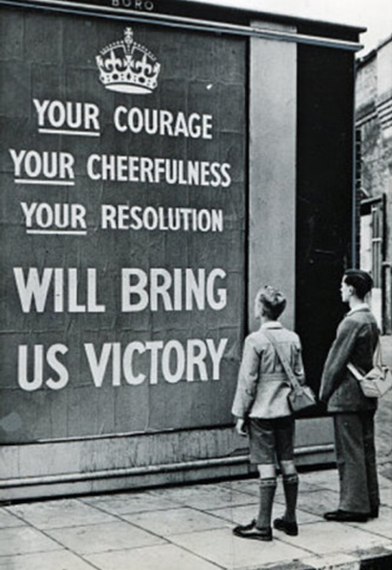
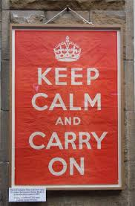

Slide 29
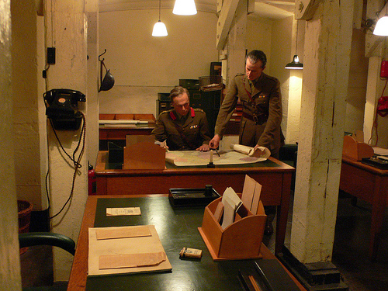

Slide 30
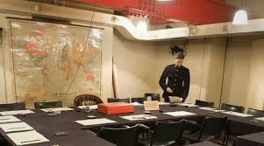

Slide 31
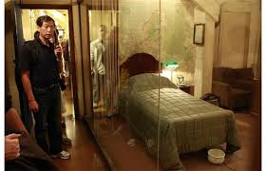

Slide 32
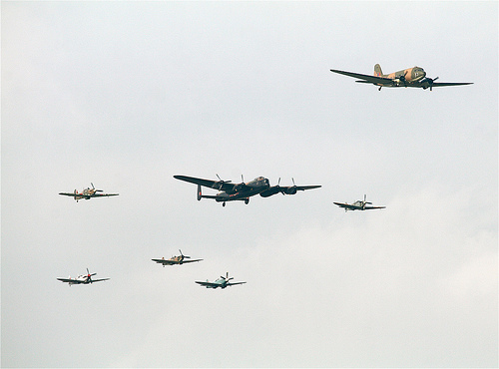
La bataille de l’Angleterre continue
Les raids de Londres permettaient aux avions de se regrouper.
De nouveaux pilotes sont entrainés.
Environ 500 avions/mois sortaient de la chaine de montage.
Le 15 septembre 1940, le Luftwaffe a attaqué mais la RAF était prête. Le Luftwaffe a été décidément battu!

Slide 33
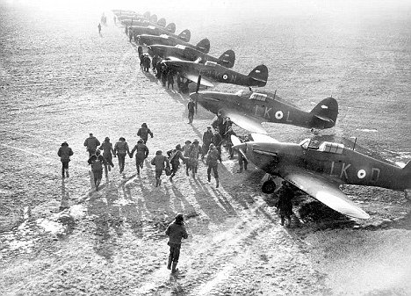
La bataille de l’Angleterre a été gagnée par quelques centaines
de pilotes:
La RAF a perdu 915 avions.
Le Luftwaffe en a perdu 1,722.
Canadiens | Polonais
Sud-Africains | Néo-Zélandais
Britanniques

Slide 34
Importance et conséquences
Première et plus grande bataille battue complètement par les forces aériennes.
La première défaite d’Hitler.
Point tournant important pour les Alliés.

Slide 35
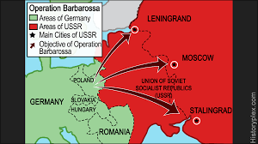
Une nouvelle direction pour Hitler
Si Hitler ne pouvait pas vaincre la GB, il se tournerait vers l’Union soviétique.

Slide 36
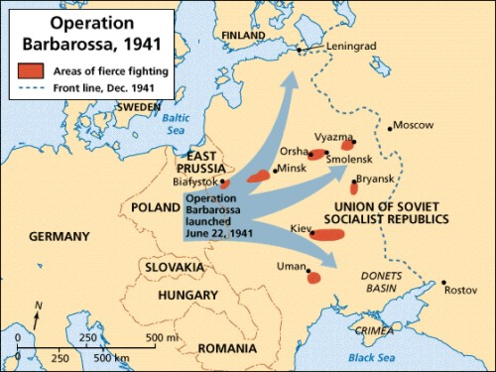
Opération Barbarossa juin 1941
Hitler dirige son attaque à l’Est.
Il brise son accord avec l’URSS et attaque l’Union soviétique.
Stalin a été en choc de la trahison.
Les Alliés et les Soviétiques s’unissent contre l’ennemi commun - Hitler.
Plus de 4.5 million troupes des pouvoirs de l’Axe ont envahi l’URSS le long d’un front de 2,900 km.

Slide 37
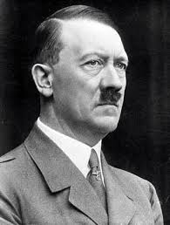
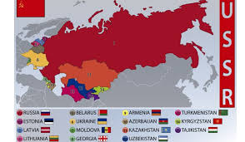
Pourquoi Hitler voulait l’URSS?
C’était (et est encore) le plus grand pays du monde.
Avait d’ÉNORME quantité de ressources naturelles (pétrole, huile et autres ressources) qu’il voulait pour sa “Machine de Guerre”.
Hitler voulait plus de territoire pour son peuple et la conquête et l’esclavage du people russe serait une étape importante envers son idéale de la “race supérieure” arienne allemande.

Slide 38
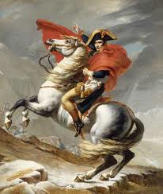
Pourquoi c’était un mauvais plan?
Problème: Hitler n’a pas étudié son histoire…
Le problème avec ceci?
Il aurait su que c’était une mauvaise idée.
Quelqu’un avait déjà essayé d’envahir la Russie (l’URSS).
Napoléon avait essayé de capturer la Russie en 1812 et a failli pour les raisons suivantes:
Les Russes utilisaient une stratégie de terre brulée - de ne rien laisser derrière eux que l’ennemi qui avançait pourrait utiliser. Ils détruisaient tout - les récoltes, les bétails, les usines.
L’armée russe était brutale et plusieurs des soldats opposants sont morts de l’exposition.

Slide 39
Le front de l’Est
Opération “Barbarossa” – commence le 22 juin 1941.
Au début les Allemands avaient du succès.
Ils sont venus à 39 Km de Moscou.
Qu’est-ce qui est arrivé?
L’armée russe a utilisé la méthode de terre brulée qu’ils avaient utilisé avec Napoléon.
L’hiver de 1941-1942 a été brutal et des milliers de troupes allemandes qui n’avaient que des uniformes d’été sont morts de l’hypothermie et de l’exposition.

Slide 40
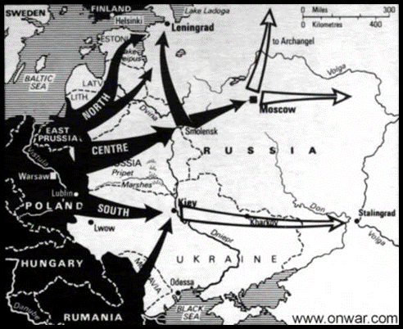

Slide 41
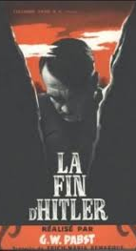
Importance/Conséquences
Considéré le début de la fin pour Hitler.
Avec sa préoccupation avec la Russie, les Alliés ont pu se regrouper et ont développé un plan pour envahir l’Europe.
Que penses-tu arrivera prochain?
…À suivre!

Slide 42
Ligne de temps DGM
août 1945
Jour V.A.
Bombe atomique
août1942
Raid canadien
sur Dieppe
Printemps 1940
Blitzkrieg Europe Ouest
Tombée: Danemark,
Norvège, les Pays Bas,
Belgique, France
- Miracle à Dunkerque
juin 1941
O. Barbarossa
Invasion nazie de
L’Union soviétique
juin 1944
Jour J – Alliés envahissent l’Europe
“O. Overlord”
septembre 1939
Invasion de la
Pologne
décembre 1941
L’attaque japonaise
sur Pearl Harbor et
l’invasion de Hong
Kong, et d’autres
iles du Pacifique.
É-U rentre dans la
guerre
septembre1943
La compagne
Italienne -
début de la fin
Été 1940
Bataille de l’Angleterre
mai 1945
Jour V.E.
URSS prise de
territoire

